Slide 1
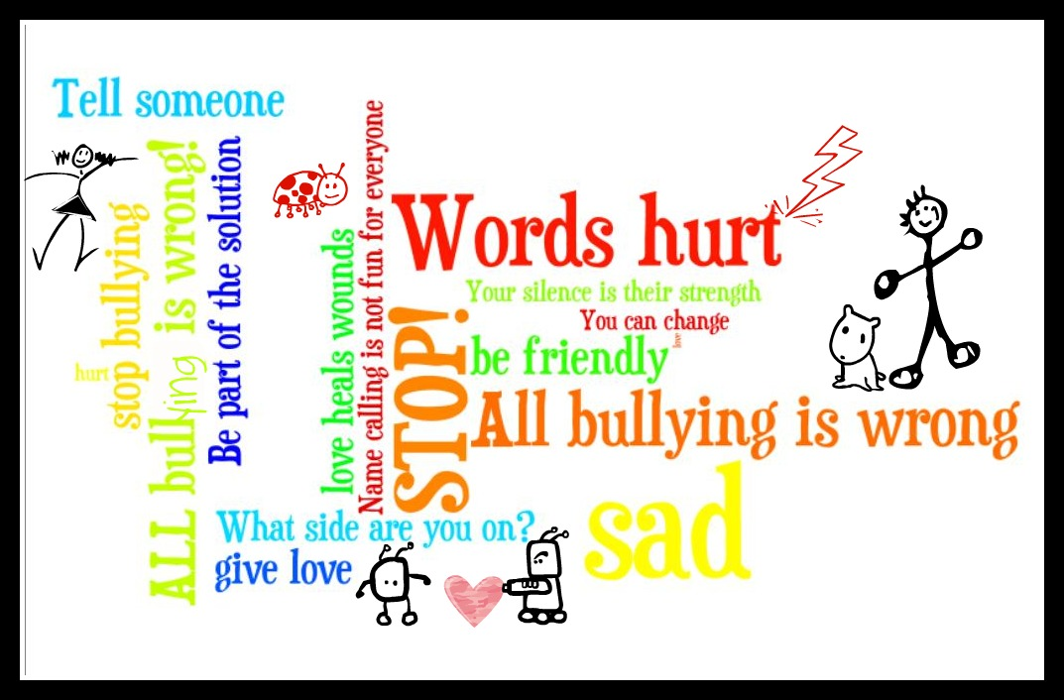

Slide 2
Что такое буллинг и что с этим делать?
Буллинг — это постоянные намеренные негативные действия, направленные на одного и того же ребенка со стороны другого ребенка или группы детей.
Кибербуллинг — это словесные угрозы или преследование с использованием электронных технологий, таких как мобильные телефоны, электронная почта, социальные сети или текстовые сообщения».

Slide 3
Буллинг может принимать различные формы:
распространение слухов,
угрозы,
физическое или словесное нападение,
исключение ребенка из группы, изоляция,
другие жесты или действия, причиняющие вред ребенку прямо или косвенно.

Slide 4
Буллинг включает в себя:
желание причинить вред кому-либо,
само вредоносное действие,
дисбаланс силы между обидчиком и жертвой,
повторение такого поведения,
несправедливое использование силы,
очевидное наслаждение обидчика и чувство угнетенности жертвы.
Наиболее близкими русскими аналогами слова “буллинг” являются “травля” и “издевательство”.

Slide 5
Есть три особенности, которые отличают буллинг от других форм негативного поведения и действий:
Направленность на конкретного человека.
Повторяемость.
Превосходство одной из сторон конфликта (моральное, численное, физическое) над другой стороной.

Slide 6
Каковы признаки регулярной травли?
Физические отметки (такие как порезы и ушибы) без логического объяснения, особенно если они часто встречаются.
Ребенок больше не хочет ходить в школу или проводить время на общественных мероприятиях, не проводит время с друзьями.
Частая потеря вещей или исчезновение предметов из дома, порванная одежда или испорченные книги, сломанные гаджеты или какие-либо другие личные вещи.
Ребенок говорит о чувстве одиночества, ведет себя скрытно и замкнуто.
Неожиданное изменение в поведении: чрезмерное беспокойство, привязанность к родителям, сопротивление повседневным делам.
Необычно агрессивное поведение, запугивание более слабых.
Жалобы на физические боли без каких-либо медицинских причин (например, головные боли, проблемы со сном, пищевые нарушения).
Внезапное снижение успеваемости и трудности в концентрации внимания.
Жалобы на вещи, которые раньше ребенка не беспокоили (на внешний вид, на место жительства и т.д.).
Саморазрушительное поведение, побеги из дома, самоповреждения или разговоры о суициде.

Slide 7
Новое исследование, проведённое в Королевском колледже Лондона (King’s College London) определило механизм, который — теоретически — может показать, как травля в подростковом возрасте влияет на формирующийся мозг. Согласно результатам этой работы, буллинг может нанести не только психологические травмы.

Slide 8
В рамках работы учёные проанализировали данные (результаты опросов и снимки мозга) 682 участников из Англии, Ирландии, Франции и Германии. Все добровольцы принимали участие в масштабном проекте IMAGEN, посвящённом развитию мозга и психическому здоровью подростков. Томограммы делались, когда участникам было от 14 до 19 лет.
В 14, 16 и 19 лет подростки также должны были заполнять опросники о том, подвергались ли они буллингу и в какой степени. В целом, результаты показали, что 36 из 682 молодых людей подвергались регулярным издевательствам. Данные по этим участникам сравнили с результатами тех, кто испытал меньше регулярных/серьёзных издевательств.

Slide 9
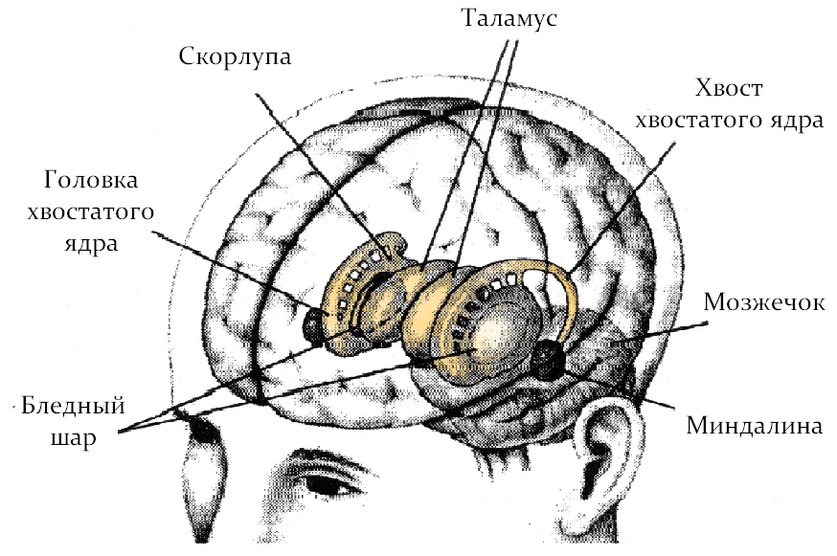
Последующие выводы подтверждают и расширяют литературу, связывающую подростковую виктимизацию с уровнем психического здоровья. Но новая находка заключается в том, что издевательства связаны с уменьшением таких частей мозга, как хвостатое ядро и скорлупа (базальное ядро).

Slide 10
Ведущий исследователь доктор Эрин Берк Куинлан (Erin Burke Quinlan) из Института психиатрии, психологии и нейронаук (Institute of Psychiatry, Psychology & Neuroscience) поясняет: «Хотя это традиционно и не считается актуальным поводом для беспокойства, важность структурных изменений в скорлупе и хвостатом ядре для развития тревожности, скорее всего, заключается в их влиянии на такое поведение, как чувствительность к вознаграждению, мотивация, внимание и проживание эмоций».

Slide 11
Новое исследование 2024 года
Недавнее исследование, проведенное Майклом Коннафтоном из Ирландского Королевского колледжа хирургов и его коллегами, расширило предыдущую работу.
Используя данные IMAGEN Study, исследователи увеличили размер выборки до 2094 подростков и добавили третий раунд МРТ-сканирования в 22 года.
Каждому участнику присвоили балл «жертвы буллинга» в зависимости от частоты пережитых издевательств.

Slide 12
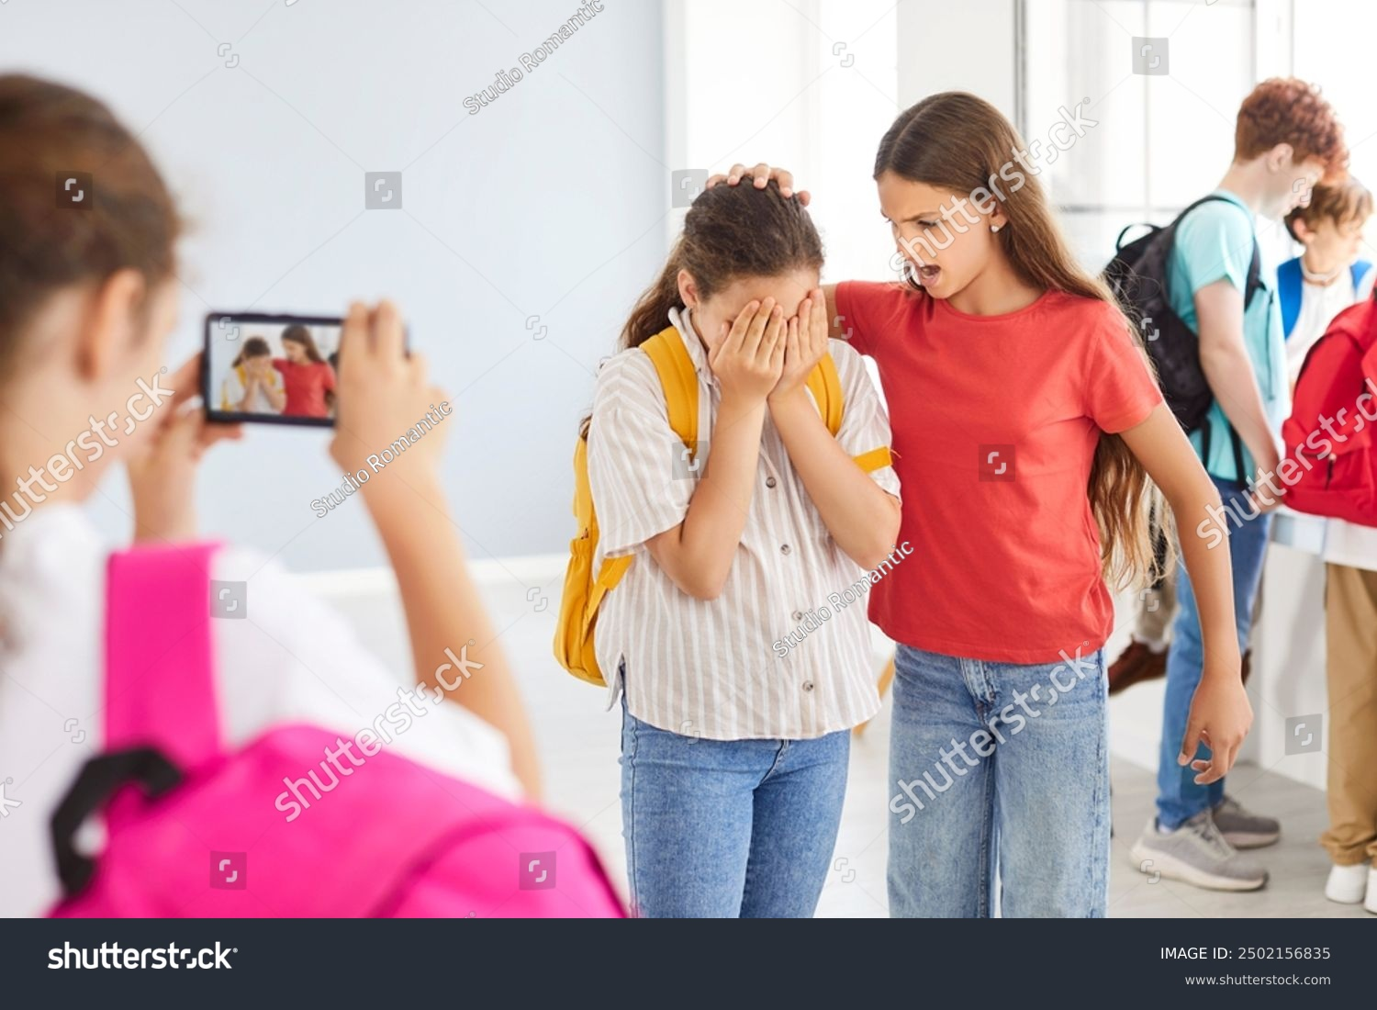

Slide 13
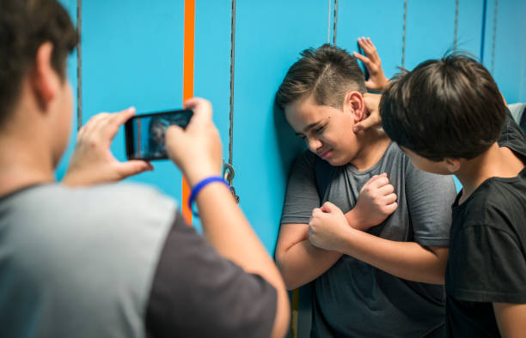
Результаты:
Исследователи выявили 49 областей мозга, подверженных изменениям из-за буллинга. Среди них были зоны, отвечающие за двигательную активность, обучение, память и эмоциональную регуляцию, в том числе гиппокамп и миндалевидное тело.

Slide 14
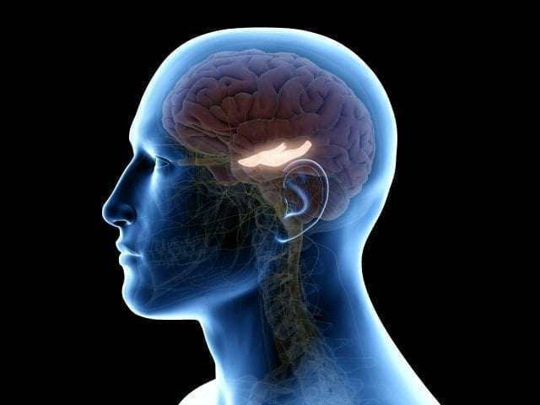
Зачем нужен гиппокамп?
Основные функции гиппокампа – умственные процессы, связанные с консолидацией памяти и процессом обучения, а также процессы возникновения и регулирования эмоциональных состояний и обеспечение ориентации в пространстве.

Slide 15
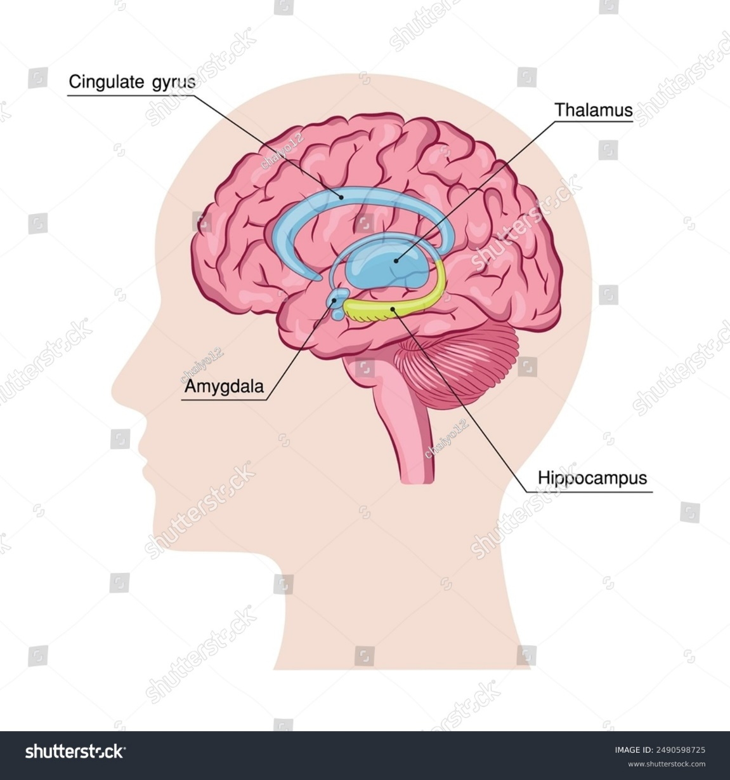
Каковы функции миндалины?
Миндалина - это область мозга, состоящая из двух небольших миндалевидных структур и выполняющая несколько важных функций.
Миндалина играет важную роль в регуляции эмоциональных реакций, обучении, памяти и преодолении стресса. Она быстро реагирует на опасные или приятные ситуации и регулирует основные эмоциональные реакции, такие как страх, гнев, счастье. Он также способствует запоминанию усвоенной информации и регулирует эмоциональные реакции при социальном взаимодействии. Он вызывает различные физиологические изменения в организме, регулируя механизмы преодоления стресса.

Slide 16
Заключение
Буллинг — не просто естественное поведение, а проблема, влияющая на здоровье целых поколений.
Современные исследования показывают, что последствия буллинга не проходят бесследно, а могут изменить структуру мозга.
Однако есть надежда: понимание этих процессов может помочь разработать эффективные методы борьбы с буллингом и поддержки его жертв.

